Slide 1
ΙΣΠΑΝΙΑ

Slide 2
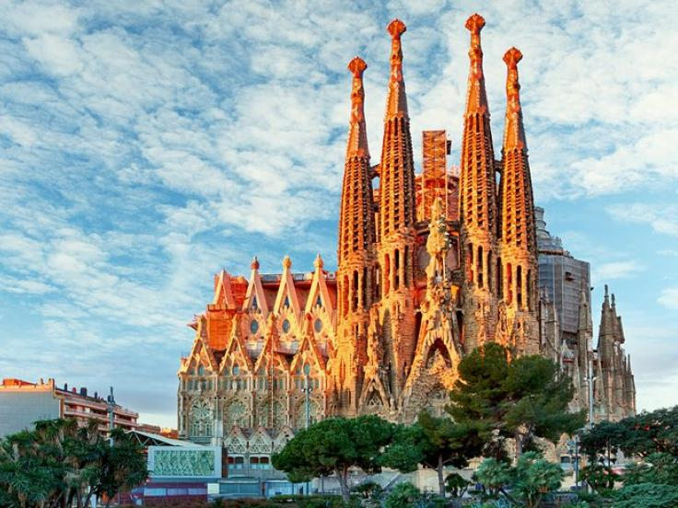
Η Ισπανία (ισπ: España) είναι χώρα στα νότια-δυτικά της Ευρώπης στην Ιβηρική χερσόνησο και σημαντικός τουριστικός προορισμός. Στην Ισπανία η επίσημη γλώσσα είναι τα ισπανικά, η οποία είναι λατινογενής μετά την Ιταλία. Είναι μια χώρα με εξαιρετικές παραλίες, βουνά, χώρους για κάμπινγκ και χιονοδρομικά κέντρα, καθώς έχει και υπέροχο καιρό. Η Ισπανία έχει ποικίλη και διασκεδαστική νυχτερινή ζωή, καθώς και πολλές πολιτιστικές περιοχές και ιστορικές πόλεις. Όλα αυτά την έχουν διακρίνει ως έναν από τους δημοφιλέστερους τουριστικούς προορισμούς στην Ευρώπη για κάθε είδους ταξίδι. Είναι μια χώρα με μεγάλη γεωγραφική και πολιτιστική ποικιλομορφία.

Slide 3
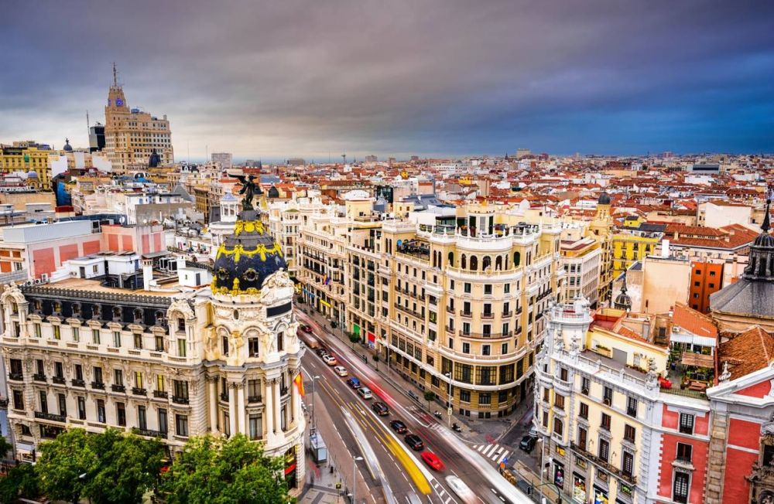
Μεγαλύτερες αστικές περιοχές
Μαδρίτη 5.263.000
Βαρκελώνη 4.251.000
Βαλένθια 1.499.000
Σεβίλλη 1.262.000
Μπιλμπάο 947.000
Μάλαγα 844.000
Οβιέδο-Χιχόν 844.000
Αλικάντε-Έλτσε 793.000

Slide 4
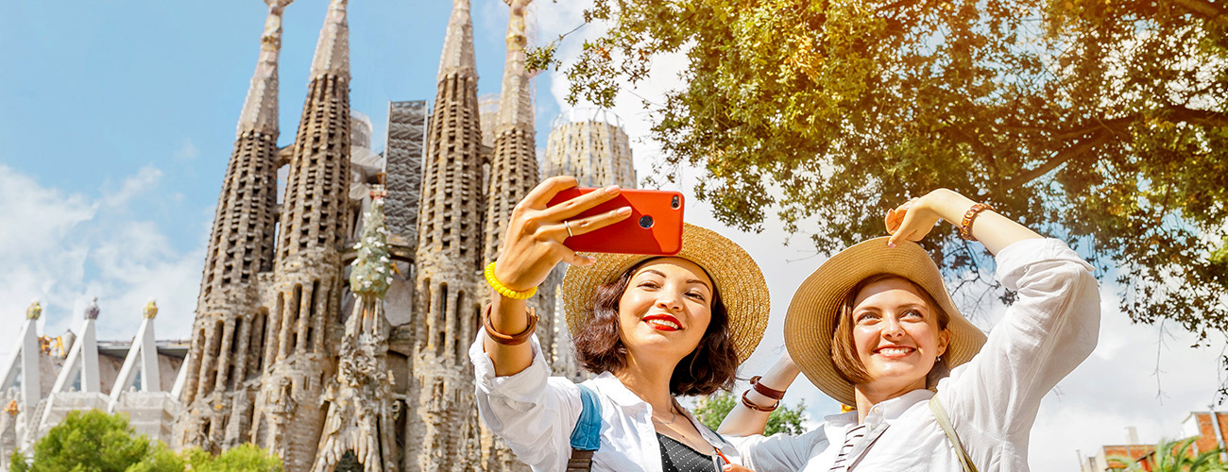
Πληθυσμός
Ο πληθυσμός της Ισπανίας αυξάνεται σε μεγάλο βαθμό λόγω της μετανάστευσης από άτομα με σχετικά φτωχές ή πολιτικά ασταθείς περιοχές της Λατινικής Αμερικής, όπως η Κολομβία, η Κούβα, ο Ισημερινός, το Ελ Σαλβαδόρ και το Περού.
Ο πληθυσμός της σύμφωνα με μετρήσεις του 2020 ανέρχεται σε 47,35 εκατομμύρια

Slide 5
Γεωγραφικό Πλάτος
Ισπανία εκτείνεται μεταξύ του βορείου γεωγραφικού πλάτους 35 έως 43 μοιρών και 47 πρώτων και γεωγραφικού μήκους 9 μοιρών και 12 πρώτων δυτικού μέχρι 3 μοιρών και 19 πρώτων ανατολικού.

Slide 6
Έκταση Η συνολική έκταση της Ισπανίας υπολογίζεται σε 505.150 τ.χλμ. Το μεγαλύτερο μήκος αυτής από Α. προς Δ. είναι 1020 χλμ. ενώ το μέγιστο πλάτος από Β. προς Ν. είναι 856 χλμ.

Slide 7
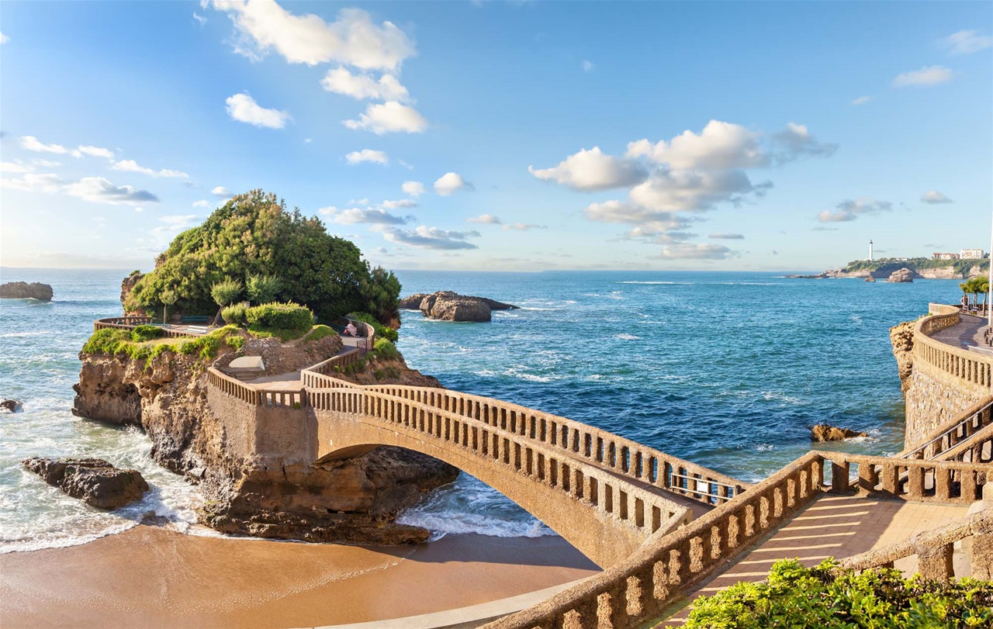
Το κλίμα της Ισπανίας ποικίλει ανάλογα των περιοχών και του ύψους του εδάφους. Γενικά είναι εύκρατο με πολλές ομοιότητες εκείνων της Ιταλίας και της Ελλάδος με λιγότερες όμως βροχοπτώσεις αυτών των Χωρών. Η ξηρότητα που παρατηρείται σε διάφορες περιοχές είναι τόσο μεγάλη ώστε να μοιάζει με την περιοχή του αφρικάνικού Άτλαντος (όρους).
ΚΛΙΜΑ

Slide 8
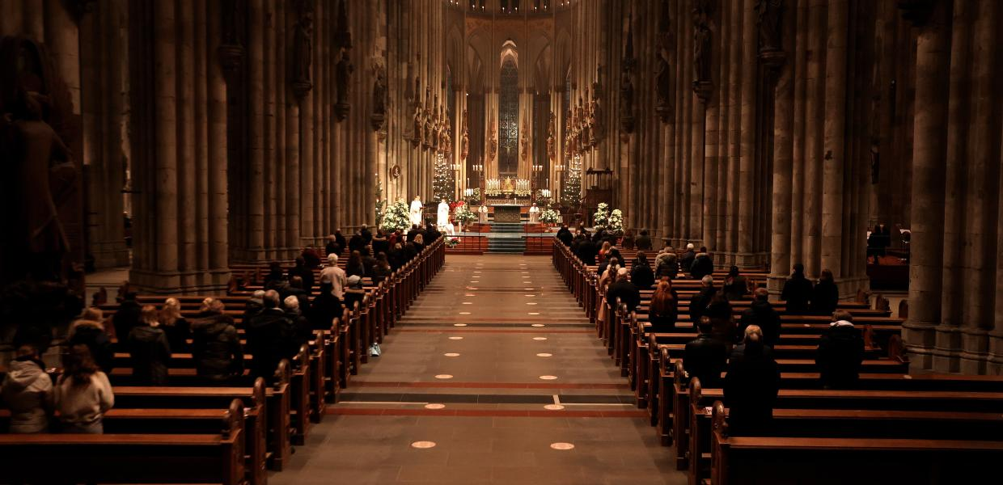
Θρησκεία
Οι Ισπανοί είναι κατά το μεγαλύτερο μέρος τους χριστιανοί Ρωμαιοκαθολικοί, αν και η δύναμη της Εκκλησίας έχει μειωθεί αρκετά τα τελευταία χρόνια. Σήμερα το Ισπανικό Σύνταγμα παρέχει και προστατεύει πλήρως την ανεξιθρησκία, που είχε ξεκινήσει από το 1868. Έτσι από τις 29 Δεκεμβρίου 1978 δεν υφίσταται ο όρος «επίσημη θρησκεία» στην Ισπανία.

Slide 9
ΓΑΣΤΡΟΝΟΜΙΑ
Η Ισπανία είναι ένας παράδεισος για όσους αγαπούν το φαγητό. Έντεκα εμβληματικά προϊόντα με μοναδική γεύση και ποιότητα είναι αυτά που ξεχωρίζουν και καθορίζουν την ταυτότητα της ισπανικής γαστρονομίας και κουλτούρας όπως τυριά, ψάρια, κρασί, φρούτα & λαχανικά, ζαμπόν, κρέατα, ελαιόλαδο, αλάτι & μπαχαρικά, γλυκά, επιτραπέζιες ελιές και ξύδι.

Slide 10
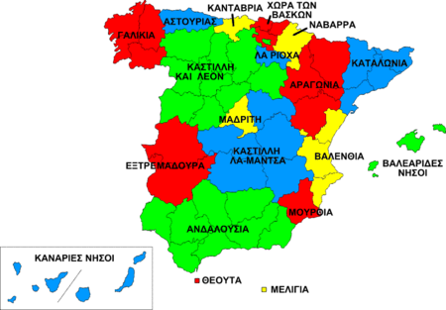
ΟΜΟΣΠΟΝΔΑ ΚΡΑΤΙΔΙΑ
Ανδαλουσία
Αραγωνία
Αστούριες
Βαλεαρίδες Νήσοι
Βαλένθια
Γαλικία
Εξτρεμαδούρα
Θέουτα
Κανάριες Νήσοι
Κανταβρία
Καστίλλη και Λεόν
Καστίλλη-Λα Μάντσα
Καταλωνία
Μαδρίτη
Ναβάρρα
Λα Ριόχα
Χώρα των Βάσκων

Slide 11
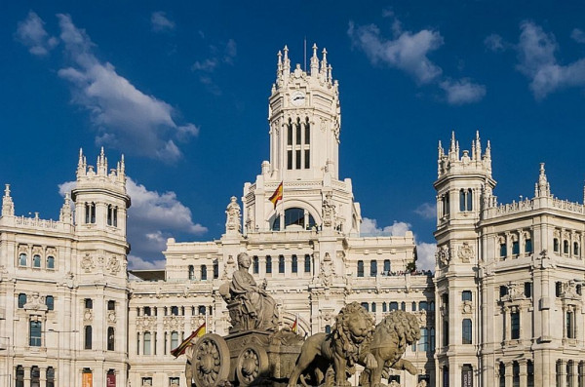
ΑΞΙΟΘΕΑΤΑ
La sagrada familia barcelona
Μουσείο Πράντο
Αλκαζάρ
Bioparc Valencia
Catedral de Mallorca
Volcan El Teide
Alcazaba
El Casco Antiguo de Benidorm
Serra de Tramuntana
Αλάμπρα
Timanfaya National Park
Castillo de Santa Barbara
Palacio real madrid

Slide 12
ΟΙΚΟΝΟΜΙΑ
Η κτηνοτροφία στην Ισπανία θεωρείται αρκετά προοδευμένη ειδικά μετά την ένωση όλων των Ισπανών κτηνοτρόφων σε Συνομοσπονδία. Κατά τις στατιστικές του 1960 η Ισπανία διέθετε 20.100.000 πρόβατα, 5.800.000 χοίρους, 4.800.000 κατσίκες, 3.800.000 αγελάδες, 1.300.000 ημιόνους, 1.100.000 όνους, 700.000 ίππους και στις Καναρίους νήσους 4.300 καμήλες. Τα κτηνοτροφικά προϊόντα της Ισπανίας είναι άφθονα, υπερκαλύπτουν την εσωτερική αγορά και μεγάλες ποσότητες διατηρημένων κρεάτων, μαλλιών, δερμάτων, τυροκομικών και συσκευασμένων γαλακτοκομικών εξάγονται.
Η Ισπανία θεωρείται από τις περισσότερο γεωργικές χώρες της Ευρώπης. Το έδαφός της είναι πολύ γόνιμο αλλά μέχρι το 1960 ήταν ατελώς καλλιεργούμενο. Τα κυριότερα προϊόντα της Ισπανίας είναι ο σίτος, το λάδι, το κρασί, οι ελιές, το κριθάρι, οι πατάτες, φρούτα και τα εσπεριδοειδή. Η Ισπανία παράγει επίσης άφθονα οινοπνευματώδη, πολλά εκ των οποίων είναι ονομαστά.

Slide 13
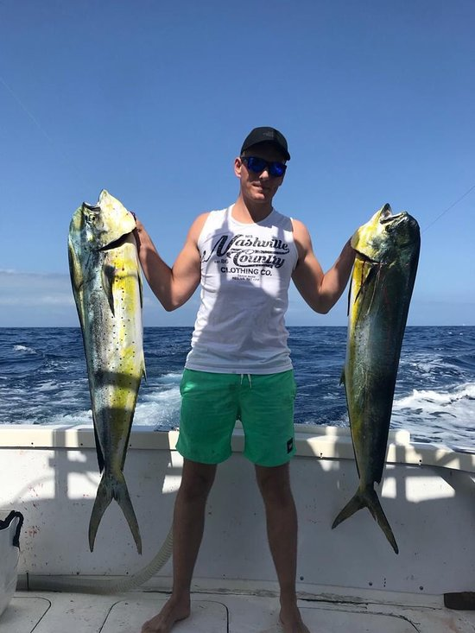
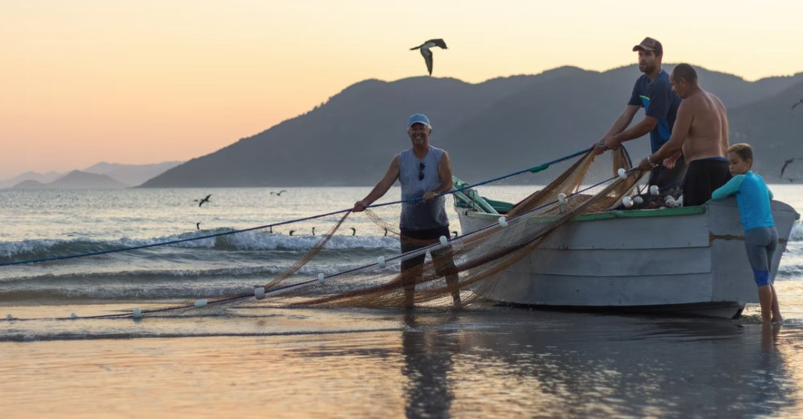
ΟΙΚΟΝΟΜΙΑ
Η Ισπανία με τα υφιστάμενα εκτεταμένα παράλια τόσο προς τον Ατλαντικό όσο και προς τη Μεσόγειο παρουσιάζει επίσης ανεπτυγμένη αλιεία με ένα μεγάλο αλιευτικό στόλο. Μεγάλο μέρος των ισπανικών αλιευμάτων εξάγονται στο εξωτερικό. Κυριότερα είδη των ισπανικών αλιευμάτων είναι από τη Μεσόγειο όπως λαυράκια, σκουμπριά, συναγρίδες, γλώσσες, διάφορα μαλάκια και όστρακα. Επίσης και από τους ισπανικούς ποταμούς, σολομοί.

Slide 14
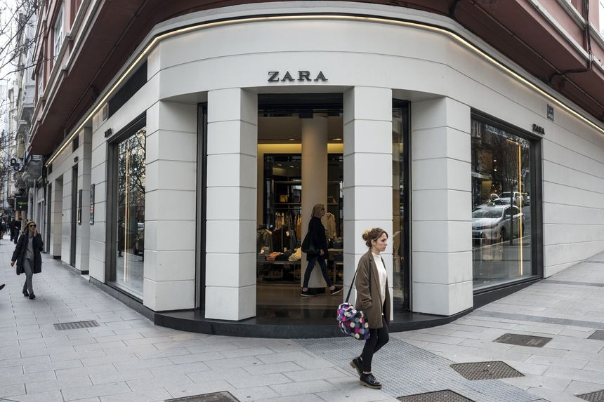
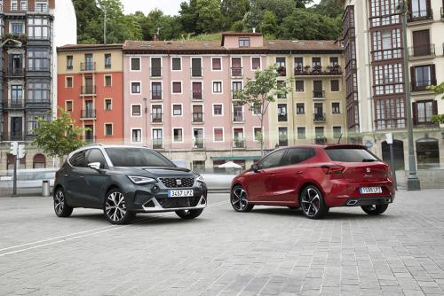
ΟΙΚΟΝΟΜΙΑ
Η ισπανική βιομηχανία έχει γνωρίσει ιδιαίτερη ανάπτυξη μετά την είσοδο στην ΕΕ το 1986. Σήμερα εξελίσσεται όλο και περισσότερα στη δημιουργία προϊόντων υψηλής αναγνωσιμότητας, όπως τα προϊόντα της Inditex (ιδιοκτήτρια των αλυσίδων Ζάρα, Μάσιμο Ντούτι, Pull and Bear, Bershka κ.α.), τα αυτοκίνητα της Σέατ και τα είδη υγιεινής Ρόκα (Roca). Λόγω της αύξησης των μισθών όλο και πιο συχνά η παραγωγή μεταφέρεται στο εξωτερικό.

Slide 15
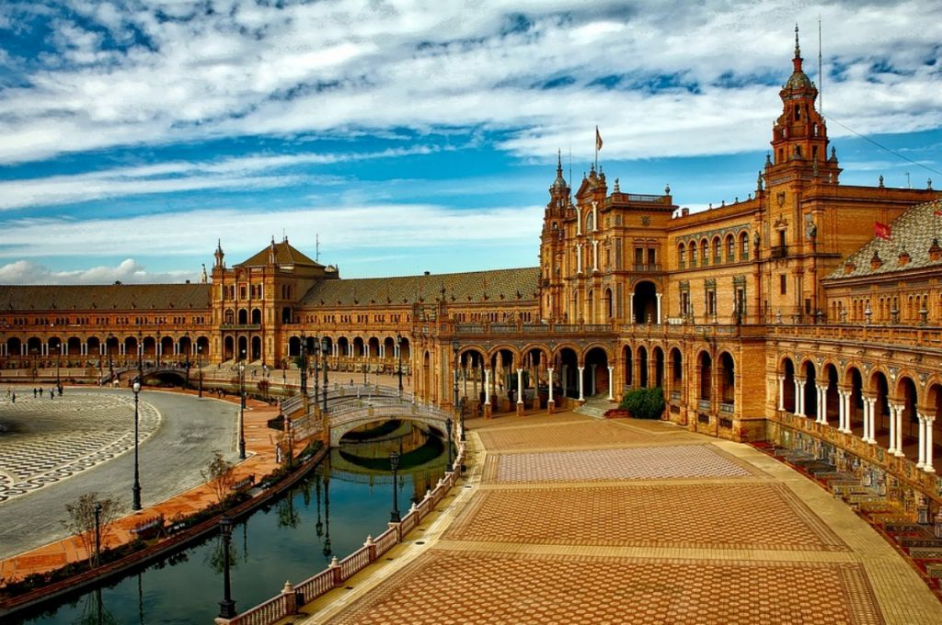
ΟΙΚΟΝΟΜΙΑ
Η Ισπανία είναι έντονα τουριστική χώρα, κυρίως στα παράλια της Μεσογείου και στις Κανάριες και Βαλεαρίδες νήσους. Η χώρα είναι δεύτερη στον κόσμο σε αφίξεις και σε εισόδημα ενώ ο τουρισμός προσφέρει περίπου 12% του ισπανικού ΑΕΠ. Οι τουρίστες έρχονται με αεροπλάνα και με πλοία, αλλά και οδικώς ή με τρένο.

Slide 16
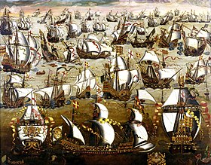
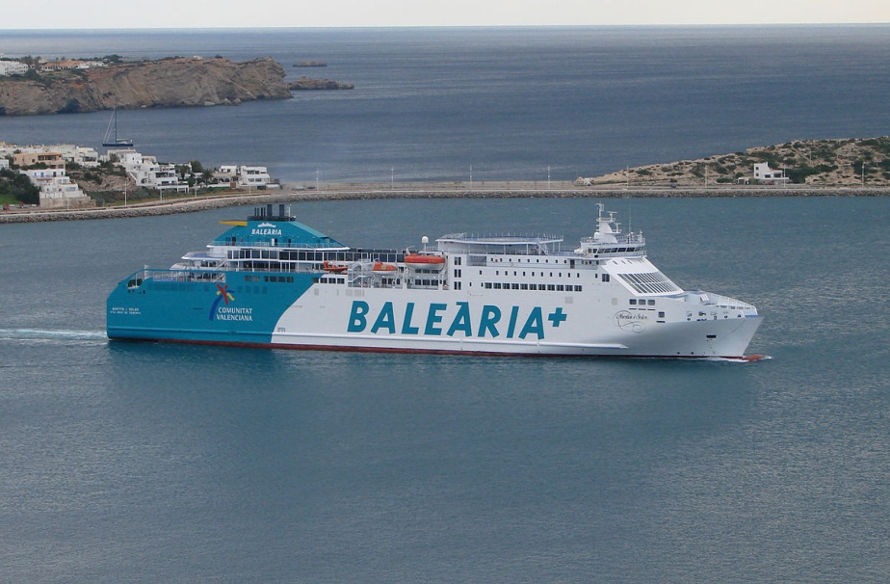
ΟΙΚΟΝΟΜΙΑ
Ο εμπορικός στόλος της Ισπανίας το 1928 αριθμούσε 1711 πλοία (άνω των 50 τόνων) συνολικού εκτοπίσματος 1.200.000 τόνων. Το 1974 ο εμπορικός στόλος της Ισπανίας αριθμούσε 704 πλοία, άνω των 100 τόνων), συνολικής χωρητικότητας 4.519.966 κ.ο.χ. κατέχοντας την 14η θέση παγκοσμίως. Κυριότεροι λιμένες της Ισπανίας είναι στον μεν Ατλαντικό: το Μπιλμπάο, το Σανταντέρ, το Χιχόν, η Φερρόλ και η Λα Κορούνια, ενώ στη Μεσόγειο: η Βαρκελώνη, η Καρθαγένη, το Αλχεθίρας (κοντά στο Γιβραλτάρ) και η Βαλένθια.

Slide 17
ΤΕΛΟΣ
Πηγές:
Ισπανία (hellenicaworld.com)
Μέγγουλη Εμμανουέλα
Ξένου Λυδία
Σουροπάνη Κωνσταντίνα
Ταμία Αγγελική
Χολογούνη Λευκοθέα
Ισπανία: Γνωριμία με εμβληματικά προϊόντα της ισπανικής γαστρονομίας | Euronews
Ισπανία - Βικιπαίδεια (wikipedia.org)
Κορυφαία αξιοθέατα - Ισπανία - Tripadvisor

